Slide 1




2.4.Ta’limda raqamli texnologiyalar va sun’iy intellekt
TA’LIMDA SUN’IY INTELLEKT TEXNOLOGIYALARI
Akmal Nizamov

Slide 2
Reja:
Sun’iy intellekt tushunchasi va uning ta’limdagi ahamiyati
Sun’iy intellekt vositalari orqali o’quv-metodik resurslarini yaratish
Sun’iy intellekt orqali taqdimot yaratish
Sun’iy intellekt orqali grafik vositalar yaratish
1
2
3
4

Slide 3


Qanday sun’iy intellekt vositalaridan foydalangansiz?

Slide 4

Sizningcha sun’iy intellekt nima?

Slide 5

SUN’IY INTELLEKT
Sun’iy intellekt (SI) – bu inson aql-zakovati bilan bog‘liq vazifalarni bajarish qobiliyatiga ega bo‘lgan texnologiyalar, algoritmlar va tizimlar majmuasidir.
insoniy fikrlash
o‘rganish
mantiqiy xulosa chiqarish
qaror qabul qilish
muammoni hal qilish
o‘z-o‘zini moslashtirish
Sun’iy intellekt

Slide 6






SUN’IY INTELLEKTDAN XAVFSIZ VA AXLOQIY FOYDALANISH
O‘quvchilar shaxsiy ma’lumotlarini himoya qilish
Faqat ishonchli va litsenziyali chatbotlardan foydalanish
Chatbotlarni qo‘shimcha vosita sifatida ko'rish
Chatbotlar bergan ma’lumotlarni tekshirish

Slide 7



TA’LIMDA SUN’IY INTELLEKT
O‘quvchilar
Har bir o‘quvchining o'ziga xos ehtiyojlari va qobiliyatlari hisobga olinib ta'lim berish
O‘qituvchilar
O‘quv materiallarini tayyorlash, avtomatik baholash va b.
Ta’lim sifatini oshirish
Zamonaviy interaktiv o‘quv materiallari hamda real vaqtda o'quvchilarning bilimlarini monitoringi

Slide 8


SUN’IY INTELLEKT VOSITALARIDAN SAMARALI FOYDALANISH
Claude
Chatbot — matn yoki ovozli harakatlar orqali inson suhbatiga taqlid qilish uchun moʻljallangan dasturiy taʼminot yoki veb-interfeys.

Slide 9

ChatGPT darslik mavzulariga qo’shimcha mazmunni yaratish, yig’ilish va turli o’quv tadbirlari rejasini tuzish, hisobotlar va tahliliy materiallarni tayyorlash, pedagogik metod va o’yinlarni ishlab chiqish yoki takomillashtirishda yordam beruvchi vosita.

Slide 10
ChatGPT vositasi orqali o‘quv va metodik resurslarini yaratish
Aniq va batafsil yozing:
✅ Yaxshi so‘rov: “SI yordamida 7-sinf fizika darsining multimedia resurslarini qanday yaratish mumkin?”
❌ Yomon so'rov: “Multimedia resurslarini qanday yaratiladi?"
Maqsadni aniq ko‘rsating
✅ Yaxshi so‘rov: “Matematika bo‘yicha o‘quvchilarning motivatsiyasini oshirish uchun interaktiv topshiriqlar turiga doir tavsiyalar bering”
❌ Yomon so'rov: “Matematika qanday o’qitiladi?”

Slide 11
ChatGPT vositasi orqali o‘quv va metodik resurslarini yaratish
So‘rovni qo’shimcha tafsilotlar bilan boyiting:
✅ Yaxshi so‘rov: “8-sinf biologiya darsi genetika mavzusini o‘rgatishda o‘quvchilarda yuzaga kelishi mumkin bo’lgan qiyinchiliklarni qanday hal qilish mumkin?”
❌ Yomon so‘rov: “Genetika mavzusi o’qitish murakkabmi?”
O‘zingizning oldingi tajribangizni ko‘rsating:
✅ Yaxshi so‘rov: “Men o‘quvchilarni baholashda elektron testlar foydalanardim, baholashni yanada samarali qilish uchun qanday tavsiyalar berasan?”
❌ Yomon so‘rov: “O’quvchilarni baholashni samarali tashkil etishda nima qilish kerak?”

Slide 12

1-TOPSHIRIQ. ChatGPT dan foydalanib o’z faningizga doir amaliy mazmuni ishlab chiqing:
Bosqichlari:
Mavzu tanlash
O'zingizning fan sohangizga doir mavzuni tanlang;
Mavzu 1-11-sinf o'quvchilariga mo'ljallangan bo’lishi kerakligini hisobga oling;
So’rov ishlab chiqishda quyidagi elementlarni hisobga oling:
Mavzuning ta'lim maqsadlari
O'quvchilarning yosh xususiyatlari
Kutilgan o'quv natijalar
Darsning interaktiv yoki an’anaviy shaklda ekanligi
Quyidagi o’quv materiallarni yarating:
2 ta interaktiv topshiriq;
Mavzuga doir 1 ta hayotiy misol;
O'quvchilarning mustaqil ishlashiga yordam beruvchi qo’shimcha mazmunli resurs;
Natija
Yaratilgan o'quv materiallari va uning dars jarayonida qo’llashga doir ijobiy jihatlari haqida fikringizni boshqalar bilan bo’lishing.

Slide 13
2-TOPSHIRIQ. ChatGPT orqali fanni o’qitishga doir metod yoki o’yin ishlab chiqish
Bosqichlar:
Mavzuni tanlang (maktabda o’qitadigan faningizga doir)
Ushbu mavzuga doir metod yoki o’yin ishlab chiqish uchun aniq va tushunarli so’rov yarating
So’rovda fan nomi, sinf nomi, vaqti va maqsadini aniq ko’rsatilishiga e’tibor bering.
So’rov natijasini takomillashtirish uchun ChatGPT ga to’ldiruvchi tavsiyalar berishga tayyorlaning.
Natijani sinfingizdan kelib chiqib tahrirlang va moslashtiring
1
2
3

Slide 14


GAMMA
Gamma — bu zamonaviy taqdimot, hujjat va veb-sahifalar yaratish uchun mo‘ljallangan intuitiv platforma.
U tayyor shablonlar, oddiy interfeys va avtomatik dizayn imkoniyatlari orqali tez va professional natijalar olishga yordam beradi.
AVVAL
BUGUN

Slide 15
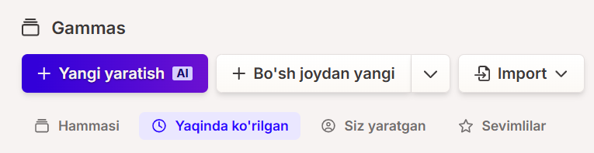
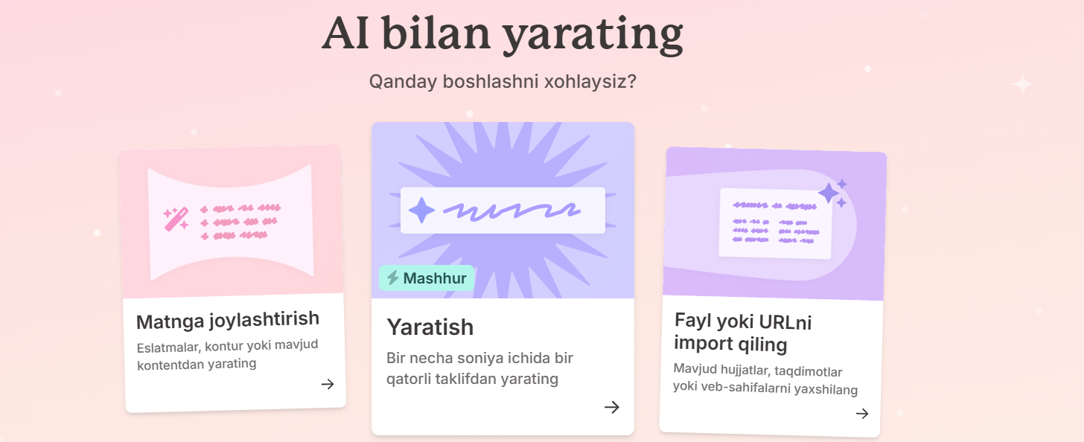
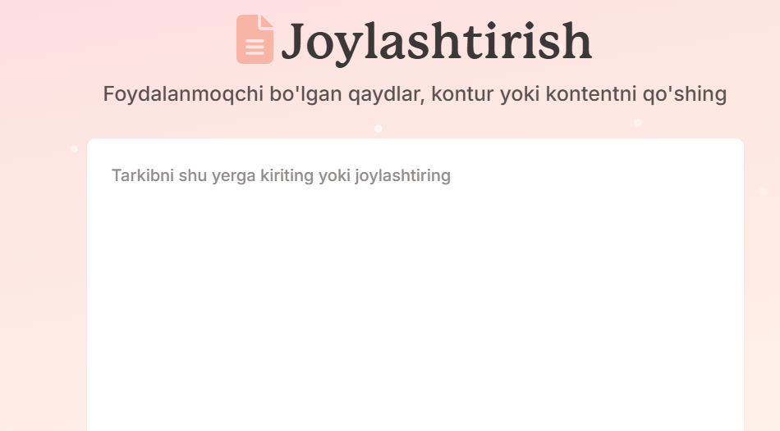
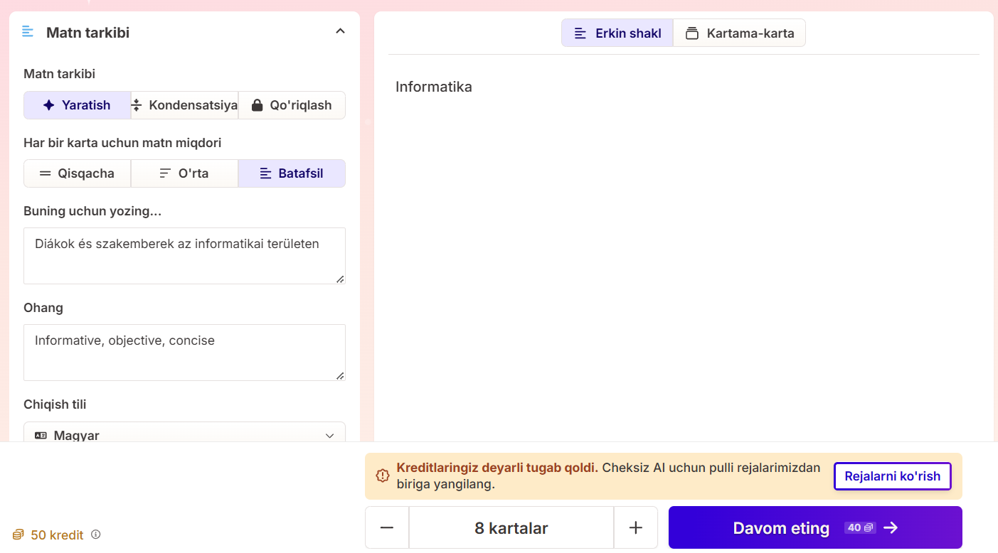
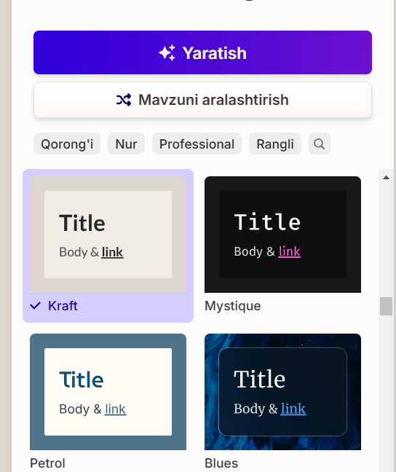
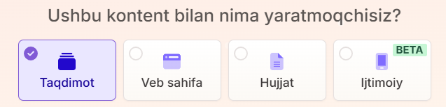
GAMMADAN FOYDALANISH
1. Ro’yxatdan o’ting va fanga doir biror mavzuni tanlang.
2. Quyidagi tasvirlar ketma-ketligida taqdimot tayyorlang:
1
2
3
4
5

Slide 16
3-TOPSHIRIQ. Gammadan foydalanib taqdimot yarating.
BOSQICHLARI:
Mavzuni tanlang
Mavzu rejasini aniqlashtiring
Har bir reja uchun Gammada 6 sahifalik taqdimot yarating. Bir xil dizayndan foydalaning.
Natijadagi ortqicha sahifalarni olib tashlang va mazmunini o’z tajribangizdan kelib chiqib takomillashtiring.
Rejalarni umumlashtirib yagon tadimot ko’rinishiga keltiring va elektron shaklda kursning telegram guruhiga yuboring.

Slide 17

Leonardo AI
Leonardo AI — bu sun'iy intellekt asosida ijodiy kontent, jumladan, tasvirlar, dizaynlar va 3D modellari yaratishga mo‘ljallangan platforma. U grafik dizaynerlar, o‘yin ishlab chiquvchilar va ijodkorlar uchun samarali vosita hisoblanadi.
Amaliy faoliyat
So‘rov (Google translatedan foydalaning)
Natija
Chatgptdan kompyuter orqali foydalanayotgan O'zbekistonlik o'qituvchi yozgan Promt u kutgandek natija bermagandagi jahli chiqqan holatini chizib ber. Unni chizishda yashil va sariq chiziqlarni ishlat.

Slide 18
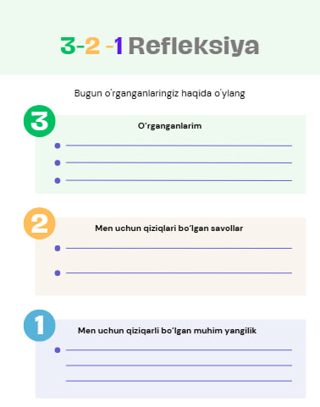
Refleksiya

Slide 19
E’tiboringiz uchun rahmat

